Slide 1

力与运动
朝阳区线上课堂·高三物理
北京市朝阳外国语学校 李进德

Slide 2
力与运动专题
一、力与物体平衡
二、力与直线运动
三、力与曲线运动
四、力与简谐运动

Slide 3
三、力与曲线运动
圆周运动
（类）平抛运动
几何关系分析：确定圆心、半径
方法：运动分解
受力分析：表示出做圆周运动时，外界提供的向心力
X方向：匀速直线
Y方向：匀变速直线
运动分析：表示出做圆周运动时，所需要的向心力
F_{合}=0
F_{合}≠0，且为恒力
Notes:
两个基本模型，圆周和平抛

Slide 4
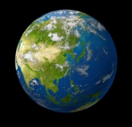
三、力与曲线运动
X
X
X
X
X
X
X
X
X
X
X
X
X
X
X
X
X
X
X
X
X
X
X
X
X
X
X
X
X
X
X
X
X
X
X
X
X
X
X
X
X
X
X
X
X
X
X
X
X
X
X
X
X
X
X
X
F_{合}
=
F_{向}
Notes:
匀速圆周运动，基本模型都是大同小异，上天体，下到微观粒子，关键是要分析清楚研究对象受到的力是什么,其核心的东西都是一样的，找到谁提供向心力，利用圆周运动的关系求解

Slide 5
三、力与曲线运动
【2014 北京高考】带电粒子a、b在同一匀强磁场中做匀速圆周运动，它们的动量大小相等，a 运动的半径大于b运动的半径。若a、b的电荷量分别为q_{a}、q_{b}，质量分别为m_{a}、m_{b}，周期分别为T_{a}、T_{b}。则一定有
A. q_{a} < q_{b} B. m_{a} < m_{b} C. T_{a} < T_{b} D.
Notes:
带电粒子在磁场中做匀速圆周运动

Slide 6
三、力与曲线运动
【2013 北京高考】某原子电离后其核外只有一个电子，若该电子在核的静电力作用下绕核做匀速圆周运动，那么电子运动
A. 半径越大，加速度越大 B. 半径越小，周期越大
C. 半径越大，角速度越小 D. 半径越小，线速度越小
F_{合}
=
F_{向}

Slide 7
三、力与曲线运动
【2018 北京高考】某空间存在匀强磁场和匀强电场。一个带电粒子（不计重力）以一定初速度射入该空间后，做匀速直线运动；若仅撤除电场，则该粒子做匀速圆周运动。下列因素与完成上述两类运动无关的是
A. 磁场和电场的方向 B. 磁场和电场的强弱
C. 粒子的电性和电量 D. 粒子入射时的速度
若撤去磁场呢？

Slide 8
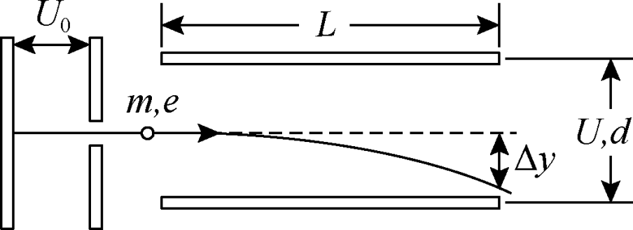
三、力与曲线运动
【2016 北京高考】如图所示，电子由静止开始经加速电场加速后，沿平行于版面的方向射入偏转电场，并从另一侧射出。已知电子质量为m，电荷量为e，加速电场电压为U₀，偏转电场可看做匀强电场，极板间电压为U，极板长度为L，板间距为d。
（1）忽略电子所受重力，求电子射入偏转电场时初速度v₀和从电场射出时沿垂直版面方向的偏转距离Δy；
（2）分析物理量的数量级，是解决物理问题的常用方法。在解决（1）问时忽略了电子所受重力，请利用下列数据分析说明其原因。已知U=2.0×10²V，d=4.0×10⁻²m，m=9.1×10⁻³¹kg，e=1.6×10⁻¹⁹C，g=10m/s²
Notes:
很典型的一道类平抛运动问题，解决方法与平抛类似，我们将其分解为水平和竖直两个方向的运动
首先加速电场部分，由于只收电场力，做匀加速直线运动，可通过加动能定理求解初速度
然后在偏转电场中，水平方向做匀速直线，竖直方向匀加速直线运动，加速度由电场力提供，
这道题也帮我们辨析了，什么模型我们需要考虑重力？什么模型不用分析重力，如果一上来就分析有重力那就离正确答案越来越远了

Slide 9
三、力与曲线运动
【2018 北京高考】根据高中所学知识可知，做自由落体运动的小球，将落在正下方位置。但实际上，赤道上方200m处无初速下落的小球将落在正下方位置偏东约6cm处。这一现象可解释为，除重力外，由于地球自转，下落过程小球还受到一个水平向东的“力”，该“力”与竖直方向的速度大小成正比。现将小球从赤道地面竖直上抛，考虑对称性，上升过程该“力”水平向西，则小球
A. 到最高点时，水平方向的加速度和速度均为零
B. 到最高点时，水平方向的加速度和速度均不为零
C. 落地点在抛出点东侧
D. 落地点在抛出点西侧
v_{y}
F=kv_{y}
F=kv_{y}
v_{y}
mg
mg
Notes:
定性分析，运动的合成和分解
可以利用图像

Slide 10
四、力与简谐运动
根据F= -kx证明简谐运动
①建立以平衡位置为原点的坐标系；
②在坐标系上任取位移为x的一点（取在正方向即可，位移必须设为x，不能设为d、A等常量；
③证明沿振动方向的合力（回复力）F= -kx。
Notes:
简谐运动从动力学角度定义：如果质点所受的力与它偏离平衡位置位移的大小成正比，并且总是指向平衡位置，质点的运动就是简谐运动。即回复力F= -kx，这是质点做简谐运动的充要条件。

Slide 11
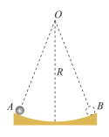
四、力与简谐运动
【新人教版教材】如图，小球在半径为R的光滑球面上,的A、B之间来回运动。若AB＜＜R，试证明小球的运动是简谐运动，已知简谐运动的周期为
求出小球振动的周期
A
x
O’
B
x
N
F
G

Slide 12
四、力与简谐运动
【例】理论研究表明：质量均匀分布的球壳对其内部物体的引力之和为零。设万有引力常量为G，地球质量为M，半径为R，球心为O，不考虑地球自转。求：
⑴在地面以下距地心x处（x≤R）的重力加速度大小g_{x}；
⑵设想沿地球直径开通一条隧道，由隧道上端由静止释放一个质量为m的小球
a．试证明小球将做简谐运动；
b．已知简谐运动的周期为
其中m为振子质量，k为回复力系数。求小球的振动周期T。
O

Slide 13
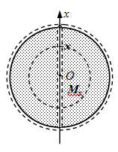
解：⑴以Ox为半径的地球球体的质量为M_{x}，由
⑵a．如图建立Ox坐标系，设振动过程任一位置的位移为x
以Ox为半径的地球球体对小球的万有引力充当回复力
b．简谐运动F=-kx，因此

Slide 14
如图所示，在直角坐标系xOy的x轴上与原点O相距l的两点M、N分别固定有电荷量均为+Q的两个点电荷。在x轴上与原点O相距d的P点（d<<l）无初速释放一个质量为m，电荷量为q的正点电荷，释放后该点电荷仅在电场力作用下运动。已知静电力常量为k。已知
简谐运动的周期均可表示为 ，其中m为振子质量，k₀为回复力系数。
试证明释放后该点电荷做简谐运动，并求该简谐运动的周期。
y
M
P
N
x
+Q
O
x
+Q

Slide 15
设振动过程某一时刻位移为x，正点电荷所受的两个库仑力的合力充当回复力，方向向左，
由于x<d<<l，因此(l²-x²)²≈l⁴
整理得

Slide 16

谢谢您的观看
北京市朝阳区教育研究中心 制作

